Slide 1
「校園在地化防災教育教學設計」
工作坊與徵選實施計畫
報告人: 蚵間國小 楊雅芳校長

Slide 2
國民中小學「防災教育」能力指標
一、災害的警覺心
二、防災概念與知識
三、防災態度與價值觀
四、防災行動技能
九年一貫課程綱要防災指標

Slide 3
104年度「校園在地化防災教育教學設計」工作坊與徵選實施期程
12.24說明會
104.04.22
工作坊
(深化與執行)
104.03.18
工作坊
(理論與實務)
104.05.1-14防災教學設計徵集評選
104.6.15-20防災教學成果徵集評選

Slide 4
104年度「校園在地化防災教育教學設計」工作坊與徵選
參加對象:
1.接受訪視26所學校
2.對防災教學設計有興趣之教師
獎勵:
1. 特優2名，優等3名，甲等5名
(敘獎、著作分數)
2.獎勵金(一萬元、八千元、五千元)–
針對教學設計徵集評選才有
地點:新屋蚵間國小

Slide 5
校園在地化防災教育教學設計議題選擇
調查了解學校災害潛勢
選擇議題
教學設計(調查、蒐集資料、演練

Slide 6
防災議題選擇
一、災害類別：
天然災害：颱風、地震、水災、海嘯、土石流等
人為災害：交通安全、食品安全、傳染病、糧食等
二、議題選擇:
單一主題
複合型主題:如發生地震，可能引發海嘯、火災、
交通事件、糧食危機

Slide 7
氣候變遷與調適教育
台大森林系副教授邱祈榮指出，平均氣溫上升、降雨分佈型態改變、極端事件強度與頻率升高、颱風次數強度增加、海平面上升這五大氣候變遷衝擊因子，將會帶給台灣六大衝擊，包含物種分佈改變、國土傾蝕消失、水資源匱乏、水土複合型災害加劇、健康威脅、農業損失。

Slide 8
環境驟變—氣候變遷
臺灣氣候變遷與調適的八大領域:1.災害、2.維生基礎設施、3.水資源、4.土地使用、5.海岸、6.能源供給及產業、7.農業生產及生物多樣性、8.健康等8個調適領域。
減緩與調適:因應氣候變遷威脅的兩大重要策略。
氣候變遷與調適教育課程平台

Slide 9
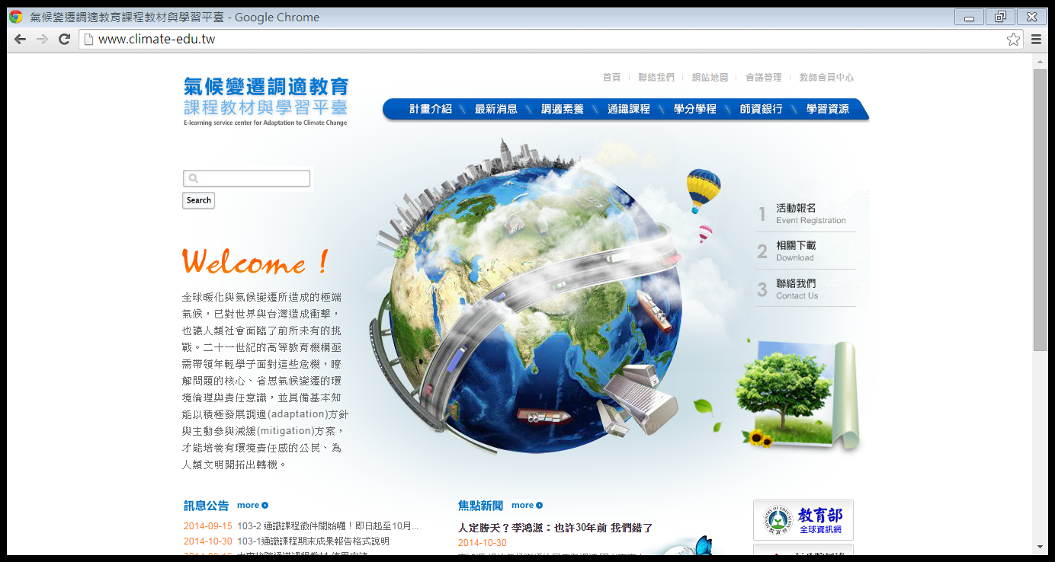
結語
投入才會深入，關懷才會開懷
大家一起來防災!

